Slide 1
Закон сохранения импульса
повторение
Дзнеладзе Татьяна Александровна
учитель физики
МОУ «Шахматовская СОШ»
Чебаркульского района

Slide 2
Взаимодействие передача тел импульса
Импульс – векторная физическая величина,равная произведению массы тела на его скорость
р=mV
[p]=кг м/с

Slide 3
ПРИ ВЗАИМОДЕЙСТВИИ ТЕЛ В ОСОБЫХ СИСТЕМАХ – ЗАМКНУТЫХ, ИМПУЛЬС СИСТЕМЫ ТЕЛ ОСТАЕТСЯ НЕИЗМЕННЫМ
СИСТЕМА ТЕЛ, НА КОТОРУЮ НЕ ДЕЙСТВУЮТ ВНЕШНИЕ СИЛЫ ИЛИ ИХ ДЕЙСТВИЕ СКОМПЕНСИРОВАНО, НАЗЫВАЕТСЯ ЗАМКНУТОЙ

Slide 4
Закон сохранения импульса
В замкнутой системе векторная сумма импульсов всех тел входящих в систему остается постоянной

Slide 5
Закон сохранения импульса тел.

Slide 6
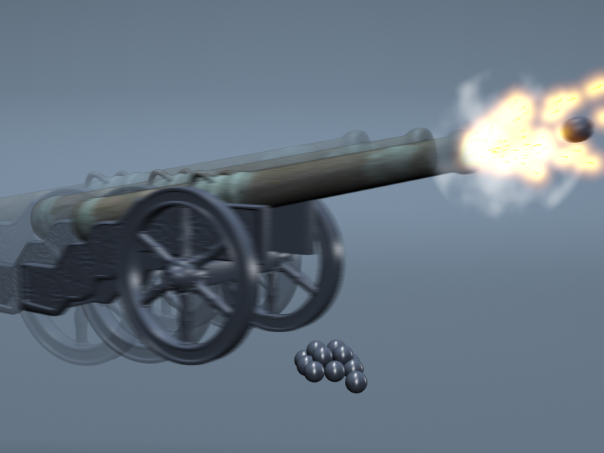
ПРИМЕРЫ ВЗАИМОДЕЙСТВИЯ ТЕЛ

Slide 7
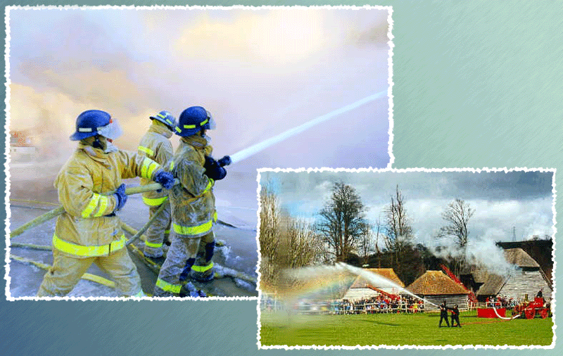
Брандспойт в действии - проявление закона сохранения импульса

Slide 8
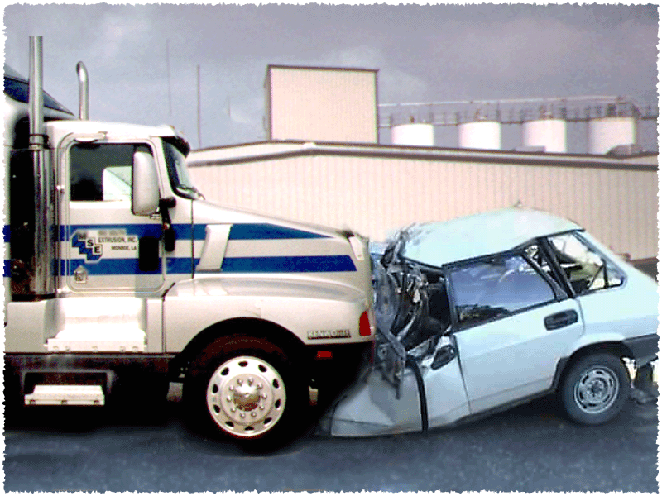
Неупругое столкновение тел

Slide 9
1. Движение тел по одной прямой навстречу друг другу
V₁
V₂
V₁¹
V₂¹
m₁
m₂
m₁
m₂
m₁v₁+m₂v₂=m₁v₁¹+m₂v₂¹

Slide 10
1. Движение тел по одной прямой навстречу друг другу
V₁
V₂
V₁¹
V₂¹
m₁
m₂
m₁
m₂
m₁v₁ - m₂v₂= - m₁v₁¹+m₂v₂¹

Slide 11
2 столкновение движущегося тела с неподвижным
V₂
V₁
V₁¹
V₂¹
m₂
m₂
m₁
m₁
m₁v₁+m₂v₂=m₁v₁+m₂v₂

Slide 12
2 столкновение движущегося тела с неподвижным
V₂=0
V₁
V₁¹
V₂¹
m₂
m₂
m₁
m₁
m₁v₁= - m₁v₁¹ + m₂v₂¹

Slide 13
3. Столкновение тел с последующей сцепкой
V₁
V2
V₃
m
m₂
m₁
m₂
1
m₁V₁+m₂V₂=(m₁+m₂)V₃

Slide 14
3. Столкновение тел с последующей сцепкой
V₂=0
V₁
V₃
m
m₂
m₁
m₂
1
m₁V₁= (m₁+m₂)V₃

Slide 15
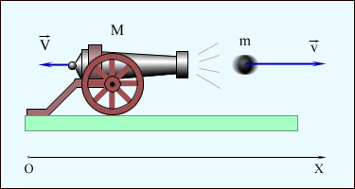
4. Реактивное движение-
движение, возникающее при отделении от тела с некоторой скоростью какой –либо его части
Отдача при выстреле из орудия.

Slide 16
Реактивное движение
V
V₁
V₂
m₂
m₂
m₁
m₁
(m₁+m₂)V=m₁V₁+m₂V₂

Slide 17
Реактивное движение
V=0
V₁
V₂
m₂
m₂
m₁
m₁
0= - m₁V₁+ m₂V₂

Slide 18
РЕШИ ЗАДАЧУ
Лютый враг нежно прижался щекой к прикладу и нажал курок. Пуля массой 10 г выскочила из винтовки и понеслась искать невинную жертву со скоростью 800 м/с. А винтовка в результате отдачи со скоростью 2 м/с послала врага в нокаут. Определите массу, сбившую с ног врага

Slide 19
ответ
врага нокаутировало его собственное оружие массой 4 кг.
Кто к нам, с чем придет, тот от того и упадет.

Slide 20
Решите задачу
УЧЕНИК 9 КЛАССА МАССОЙ 60 КГ
УЧЕНИК 9 КЛАССА МАССОЙ
60 кг БЕЖИТ ПО КОРИДОРУ
СО СКОРОСТЬЮ 5м/с
КАКОЙ ИМПУЛЬС ОН ПЕРЕДАСТ
СТОЯЩЕМУ НА ДОРОГЕ
ШЕСТИКЛАССНИКУ МАССОЙ
45кг?
КАКОЙ СИЛЫ УДАР ИСПЫТАЕТ
ШЕСТИКЛАССНИК, ЕСЛИ УДАР
ДЛИЛСЯ 0,2с ?

Slide 21
ответ
Младший школьник отлетит от вас со скоростью 6,7м/c
Ребенок испытает удар силой 1125 Н
БУДЬТЕ ОСТОРОЖНЫ !

Slide 22
Проверьте себя
Тест
ЖЕЛАЮ УСПЕХА!

